Slide 1



BRAINZZLER
Забавлявай се, докато учиш!

Slide 2
Идея на проекта
- Образователен сайт
със забавни и
мотивиращи игри

Slide 3
Как го създадохме?
Хартиен прототип
UX – рисърч
Дигитален прототип
Разработка
Хост
Тестване

Slide 4




Технологии:

Slide 5



Технологии

Slide 6
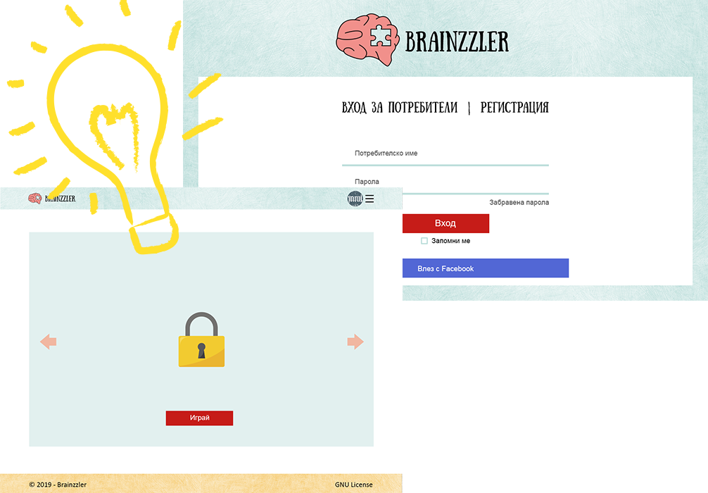
Дизайн

Slide 7
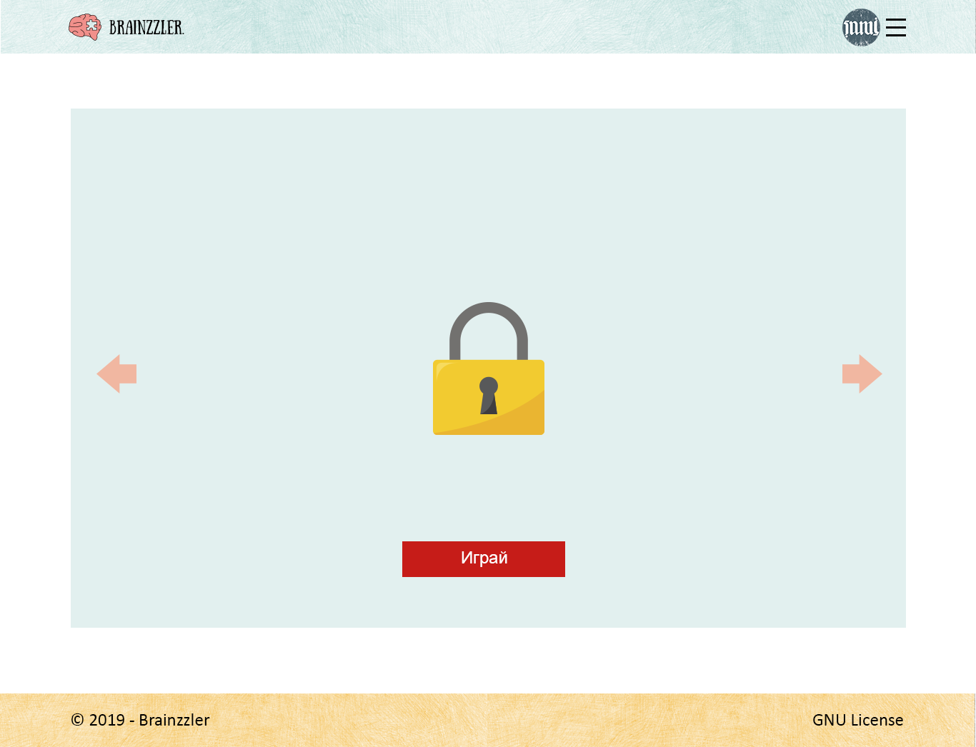
Игри

Slide 8
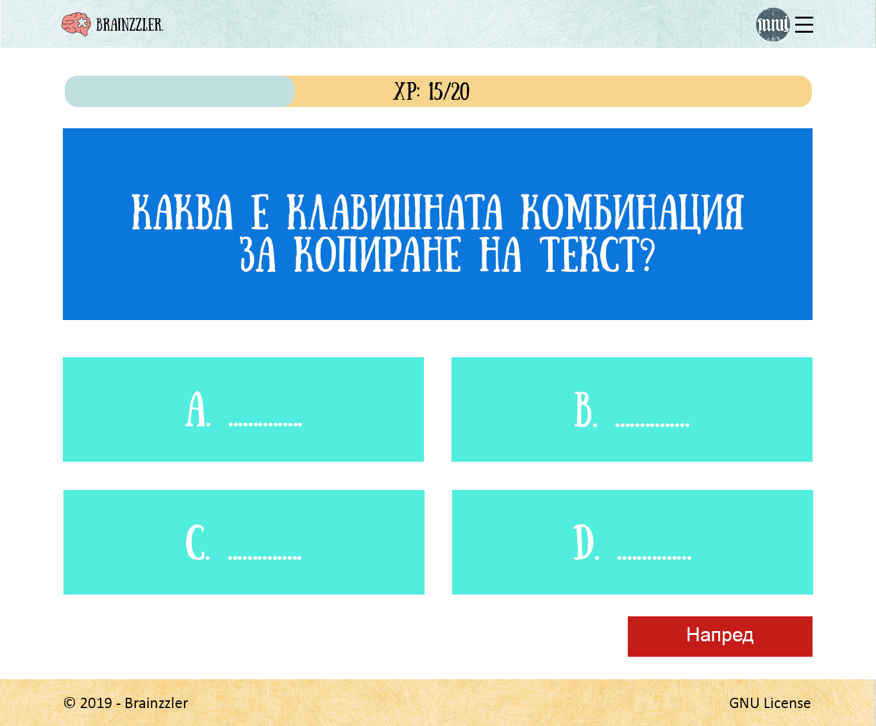
База Данни

Slide 9
Благодарим за вниманието
А сега към прототипа!

